Slide 1




Slide 2

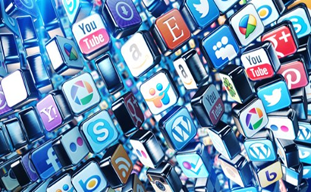
AULA 01: TEMA, GÊNERO E FINALIDADE
Leia atentamente o texto e, a seguir, responda às atividades propostas.
Mau uso de redes sociais agrava sinais depressivos nos jovens
Na era do troco likes, me segue que eu sigo de volta e muitas retuitadas, a depressão é que está se conectando aos jovens que mais usam as redes sociais, principalmente as garotas. Segundo um estudo da Universidade de Londres, adolescentes do sexo feminino apresentam duas vezes mais chances de terem depressão ao utilizar redes sociais do que homens da mesma faixa etária. Entre garotas de 14 anos, cerca de 75% sofrem de depressão por baixa autoestima, insatisfação com sua aparência e por dormir sete horas ou menos por noite. Os pesquisadores analisaram os processos que poderiam estar ligados ao uso de mídias sociais e depressão e descobriram que 40% das meninas e 25% dos meninos tinham experiência de assédio on-line ou cyberbullying. O levantamento ainda aponta que 12% dos usuários considerados moderados e 38% dos que fazem uso intenso de mídias sociais mostraram sinais de depressão mais graves. Para completar esta relação, no final do ano passado a Universidade da Pensilvânia comprovou, pela primeira vez, uma conexão da redução do bem-estar com o uso do Facebook, Snapchat e o Instagram.

Slide 3
O professor Joel Rennó Júnior, do Departamento de Psiquiatria da Faculdade de Medicina da USP (FMUSP) e Diretor do Programa de Saúde Mental da Mulher do Instituto de Psiquiatria (IPq) do Hospital das Clínicas (HC), ressalta que o fenômeno das redes sociais é algo recente e com poucas conclusões, mas que já existe ligação entre quadros propícios à depressão e internet. “Há uma relação importante do perfil de personalidade do adolescente, seu gênero — o feminino sendo mais afetado — e o tempo de exposição. É o conjunto de fatores que torna o adolescente mais vulnerável ao quadro de depressão.”
Porém, as redes sociais, por si só, não são culpadas pelos quadros depressivos. Rennó Júnior entende que a questão está no tempo gasto e no isolamento que elas provocam na rotina dos jovens, além da fase vivenciada. “Isso acaba combinando, muitas vezes, com algumas características da adolescência. No caso das meninas, muitas têm baixa autoestima, distorção de imagem corporal, ansiedade e são meninas que sofrem assédio on-line.” Neste ponto, o especialista enfatiza: “As pessoas se mascaram, criam outra identidade até para atrair crianças e adolescentes. É algo muito sério. Muitas vezes as meninas expõem fotos — de forma ingênua — para outras meninas, para o namorado, e é aí que vem a difamação e a calúnia. Em adolescentes vulneráveis, isso pode causar grandes estragos psíquicos”. É necessário o uso de ações públicas conjuntas para traçar estratégias que solucionem o problema, segundo o professor do Departamento de Psiquiatria.
Pedro Ezequiel – Jornal da USP.
Imagem e texto disponíveis em: https://jornal.usp.br/atualidades/mau-uso-de-redes-sociais-agrava-sinais-depressivos-nos-jovens/
Acesso em: 13, fev. 2023.

Slide 4

.
Quem é o autor desse texto e onde o texto foi veiculado (publicado)?
2. Na sua opinião, quem é o público-alvo deste texto?
3. Qual tema é abordado nesse texto?
4. Você acha importante discutir esse tema? Por quê?
5. Qual é o gênero textual em estudo?
6. Com base em seus conhecimentos sobre esse gênero, quais são os elementos constitutivos, desse texto, que comprovam que ele é um artigo de opinião?
7. Qual é a finalidade desse texto?

Slide 5
AULA 2 – OPINIÃO, FUNÇÃO SOCIAL E ARGUMENTAÇÃO
8. O que você compreende por tese (ponto de vista)?
9. Identifique, no texto, a tese defendida pelo autor.
10. Destaque, no texto, palavras-chave, expressões e/ou afirmações que comprovam a tese do texto.
11. Você concorda com a opinião do autor? Justifique.
12. O que você compreende por argumentar?
13. Quanto tempo você permanece diante do WhatsApp, YouTube, Instagram, TikTok,
dentre outras redes sociais, diariamente? Você acredita que utiliza bem suas redes sociais? Justifique.
14. Na sua opinião, os argumentos utilizados pelo autor para defender o tema foram pertinentes?
Justifique.

Slide 6
.
15. A função social do artigo de opinião é
A) divertir o leitor.
B) emocionar o leitor.
C) informar fatos ocorridos.
D) orientar a respeito de um produto.
E) defender uma opinião (ponto de vista).

Slide 7
.
16. Analise as informações, a seguir, relativas ao texto.
I. “... adolescentes do sexo feminino apresentam duas vezes mais chances de terem depressão ao utilizar redes sociais do que homens da mesma faixa etária.”
II. Tanto meninas quanto meninos são afetados ao fazer mau uso da internet.
III. Não há um gênero mais vulnerável à depressão ao utilizar mau a internet.
IV. O uso da internet está sempre relacionado a fatores positivos, não importando o tempo de exposição.
V. “... as redes sociais, por si só, não são culpadas pelos quadros depressivos.”
Segundo o texto, estão corretas:
A) I, II e IV.
B) I, II e V.
C) I, II e III.
D) I, III e V.
E) I, III e IV.

Slide 8
.
17. Entre as citações, a seguir, em qual delas está uma opinião do autor?
“... a depressão é que está se conectando aos jovens que mais usam as redes sociais, principalmente as garotas.”
B) “... adolescentes do sexo feminino apresentam duas vezes mais chances de terem depressão ao utilizar redes sociais do que homens da mesma faixa etária.”
C) “Entre garotas de 14 anos, cerca de 75% sofrem de depressão por baixa autoestima, insatisfação com sua aparência e por dormir sete horas ou menos por noite.”
D) “... 12% dos usuários considerados moderados e 38% dos que fazem uso intenso de mídias sociais mostraram sinais de depressão mais graves.”
E) “...uma conexão da redução do bem-estar com o uso do Facebook, Snapchat e o Instagram.”

Slide 9
.
18. Em, “Porém, as redes sociais, por si só, não são culpadas pelos quadros depressivos. Rennó Júnior entende que a questão está no tempo gasto e no isolamento que elas provocam na rotina dos jovens, além da fase vivenciada.”
A palavra destacada retoma as/a
A) questão.
B) ligação.
C) culpadas.
D) conclusões.
E) redes sociais.

Slide 10

.
Leia o texto para responder às questões de 19 a 20.
A batalha entre o jornalismo tradicional X jornalismo online
O Jornal impresso está perdendo espaço para a internet.
Disponível em: https://aspin.com.br/wp-content/uploads/2022/09/1-1.jpg Acesso em 02 de fev. de 2023.

Slide 11
.
Dizem que o jornal impresso está com seus dias contados por conta da preferência de público pela internet. O jornalismo online começou a fazer parte da vida das pessoas há pelo menos dez anos e a partir daí começou a ganhar mais a confiança das pessoas por causa do imediatismo que está presente nas notícias e que não é possível no jornalismo tradicional impresso.
Com a popularização da Internet e a expansão do ciberespaço, os veículos passaram a migrar para a web. Não resta dúvida que o jornal impresso está ligado a uma série de pequenos prazeres para algumas pessoas, como, por exemplo, tomar o café da manhã abrindo lentamente as páginas de um jornal, selecionar as notícias que quer ler sem uma ordem de importância, comentar sobre as novidades do futebol, ver qual filme está passando nos cinemas, ficar com os dedos pretos devido a tinta, isto é um ritual que muitas pessoas ainda gostam de fazer e por isso não abrem mão de seu exemplar impresso.
As mídias tradicionais sempre tiveram um tipo de interação, seja nas seções de cartas dos leitores ou telefones das rádios para se comunicarem, porém é no jornalismo online que esta interação vem ganhando força e espaço pelo fato dos comentários em tempo real. Muitos veículos impressos estão migrando para o ambiente virtual, colocando conteúdos exclusivos para a rede, uma vez que perceberam a necessidade de abastecer este ambiente com notícias de “furo de redação” e não mais com apenas uma cópia da notícia do meio impresso.

Slide 12
.
É impossível reunir tudo o que os leitores querem saber em um jornal que deve ser entregue às seis da manhã, por isso a instantaneidade, que permite o acesso imediato às notícias é entregue ao leitor de forma online.
Outro fato é que a internet possibilita abrir as portas do mundo para o leitor de qualquer lugar do planeta por isto a mídia impressa vem perdendo leitores a cada dia. Estamos no meio de uma revolução da informação onde ninguém mais quer recortar uma notícia e guardar ela em uma pasta, hoje em dia está tudo muito mais virtual, você tem acesso à matéria online e transforma ela em uma imagem, assim consegue mostrar a todos via e-mail ou redes sociais.
Disponível em https://meuartigo.brasilescola.uol.com.br/atualidades/a-batalha-entre-jornalismo-tradicional-x-jornalismo-.htm Acesso em 14 de fev. 2023. (adaptado)
19. Qual é a tese construída no Artigo de Opinião acima?
  20. Qual o objetivo do texto?

Slide 13
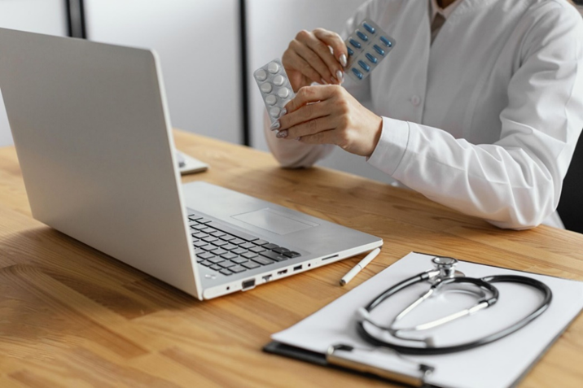
.
AULA 3 – TEMÁTICA, TESE E POSICIONAMENTOS
Leia o Editorial, a seguir, para responder às questões de 21 a 23.
Medida pode ser avaliada como positiva por contribuir
para reduzir a dificuldade no acesso às terapias
A cidadã e os cidadãos brasileiros já podem, a partir de uma chamada de vídeo, a partir de algum aparelho telemóvel e de novas tecnologias, serem atendidas com mais respaldo por um médico ou outro profissional de saúde, a partir da sanção presidencial da lei de autorização da telessaúde no Brasil.

Slide 14
.
A prática havia sido autorizada na emergência da pandemia, dada a impossibilidade de contato entre pacientes e médicos, por risco de contágio, mas o método deu tão certo a ponto de acabar tornando-se permanente.
A medida pode ser avaliada como positiva por contribuir para reduzir a dificuldade no acesso às terapias. Outro inegável ganho é a garantia de segurança jurídica para os profissionais já habitualmente praticantes destes atendimentos, poupando aos clientes o esforço da mobilidade.
O texto enviado pelo Congresso inclui também enfermeiros e psicólogos, alterando os padrões de relacionamento com clientes, a tal a ponto de influir positivamente na redução de filas de espera.
Entre as vantagens, pode-se relacionar a instantaneidade na prestação do serviço, graças à oportunidade de verificar algum sintoma ou vestígio de enfermidade, ampliando as chances de cura.
Para que atendam aos seus propósitos, no entanto, os atendimentos remotos precisam contar com o suporte necessário e que inclui oferta de treinamento adicional dos profissionais envolvidos, garantia de continuidade do atendimento ao paciente, de sigilo de seus dados e de acesso à internet de qualidade para que restrições tecnológicas não sejam impedimento à modalidade.
Imagem e texto disponíveis em https://atarde.com.br/opiniao/editorial-saude-e-tecnologia-1215344 / Acesso em 16 de fev. de 2023.

Slide 15
21. No terceiro parágrafo do texto, o editorialista retoma a ideia apresentada no título do texto. Qual foi a intenção?
A) Levar o(a) leitor(a) a refletir sobre as medidas de proteção.
B) Informar ao(à) leitor(a) sobre os profissionais que atendem no telessaúde.
C) Provocar uma ideia de possibilidade, pois utiliza a locução verbal “pode ser”.
D) Expor opinião, uma vez que, logo em seguida, já busca uma construção argumentativa.
E) Refletir sobre os problemas que o atendimento remoto poderá trazer ao paciente.
22. No trecho “O texto enviado pelo Congresso inclui também enfermeiros e psicólogos, alterando os padrões de relacionamento com clientes, a tal a ponto de influir positivamente na redução de filas de espera”, a parte destacada no trecho foi construída com o objetivo de
A) enfatizar a necessidade de se contratar mais enfermeiros e psicólogos para atender online.
B) destacar que apenas os enfermeiros e psicólogos não estarão no atendimento online.
C) demonstrar que o atendimento online é ineficiente e que não havia enfermeiros para o trabalho remoto.
D) defender a opinião acerca do atendimento online, que além de acrescentar profissionais, vislumbra reduzir as filas de espera.
E) relatar fatos de formas positivas e negativas acerca dos atendimentos online na Pandemia da Coviid-
.

Slide 16
.
23. Ao apontar o que ainda precisa ser feito para atender os propósitos de atendimento online como “oferta de treinamento adicional dos profissionais envolvidos, garantia de continuidade do atendimento ao paciente, de sigilo de seus dados e de acesso à internet”, o autor
A) se posiciona contrário ao atendimento online pelos profissionais de qualquer área, alegando que não são preparados.
B) se coloca disposto a divulgar tudo que é certo ou errado no telessaúde, uma vez que o jornal precisa observar as mudanças.
C) é a favor do trabalho remoto, menos aqueles direcionados aos profissionais da saúde, pois há necessidade do contato presencial.
D) é a favor de qualquer tipo de trabalho com teleatendimento alegando que todos são iguais e podem melhorar no atendimento.
E) é favorável à implantação permanente do telessaúde, desde que haja uma reformulação no processo que ainda considera com algumas falhas.

Slide 17
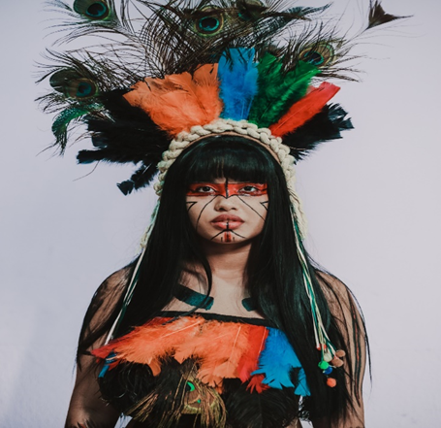
.
AULA 4 - TIPO DE NARRADOR E TIPO DE DISCURSO
Leia o texto para responder às questões de 24 a 26.
Iracema José de Alencar
Capítulo 2
Além, muito além daquela serra, que ainda azula no horizonte, nasceu Iracema. Iracema, a virgem dos lábios de mel, que tinha os cabelos mais negros que a asa da graúna e mais longos que seu talhe de palmeira.
[...]
Disponível em:https://www.google.com/search?q=imagem%20de%20iracema%20%jose%20alencar&rlz.
Acesso em 03 de março de 2023.

Slide 18
.
Mais rápida que a ema selvagem, a morena virgem corria o sertão e nas matas do Ipu, onde campeava sua guerreira tribo, da grande nação tabajara. O pé grácil e nu, mal roçando, alisava apenas a verde pelúcia que vestia a terra com as primeiras águas. Um dia, ao pino do Sol, ela repousava em um claro da floresta. Banhava-lhe o corpo, a sombra da oiticica, mais fresca do que o orvalho da noite. Os ramos da acácia silvestre esparziam flores sobre os úmidos cabelos. Escondidos na folhagem os pássaros ameigavam o canto.
[...]
Rumor suspeito quebra a doce harmonia da sesta. Ergue a virgem os olhos, que o sol não deslumbra; sua vista perturba-se. Diante dela e todo a contemplá-la, está um guerreiro estranho, se é guerreiro e não algum mau espírito da floresta. Tem nas faces o branco das areias que bordam o mar; nos olhos o azul triste das águas profundas. Ignotas armas e tecidos ignotos cobrem-lhe o corpo.
Foi rápido, como o olhar, o gesto de Iracema. A flecha embebida no arco partiu. Gotas de sangue borbulham na face do desconhecido.
De primeiro ímpeto, a mão lesta caiu sobre a cruz da espada; mas logo sorriu. O moço guerreiro aprendeu na religião de sua mãe, onde a mulher é símbolo de ternura e amor. Sofreu mais d’alma que da ferida.
O sentimento que ele pôs nos olhos e no rosto, não o sei. Porém a virgem lançou de si o arco e a uiraçaba, e correu para o guerreiro, sentida da mágoa que causara.

Slide 19
.
A mão que rápida ferira, estancou mais rápido e compassiva o sangue que gotejava. Depois Iracema quebrou a flecha homicida: deu a haste ao desconhecido, guardando consigo a ponta farpada.
O guerreiro falou:
− Quebras comigo a flecha da paz?
− Quem te ensinou, guerreiro branco, a linguagem dos meus irmãos? Donde vieste a estas matas, que nunca viram outro guerreiro como tu?
− Venho de bem longe, filha das florestas. Venho das terras que teus irmãos já possuíram, e hoje têm os meus.
− Bem-vindo seja o estrangeiro aos campos dos tabajaras, senhores das aldeias, e à cabana de Araquém, pai de Iracema.
[...]
ALENCAR, José de. Iracema. São Paulo: Ciranda Cultural, [s.d], pp. 5- 7.

Slide 20
.
24. No fragmento do texto, qual é o tipo de narrador predominante?
25. No trecho:
“O guerreiro falou:
− Quebras comigo a flecha da paz?
− Quem te ensinou, guerreiro branco, a linguagem dos meus irmãos? Donde vieste a estas matas, que nunca viram outro guerreiro como tu?
− Venho de bem longe, filha das florestas. Venho das terras que teus irmãos já possuíram, e hoje têm os meus.
− Bem-vindo seja o estrangeiro aos campos dos tabajaras, senhores das aldeias, e à cabana de Araquém, pai de Iracema.”
Predomina qual tipo de discurso? Justifique:

Slide 21
.
26. No trecho: “Rumor suspeito quebra a doce harmonia da sesta. Ergue a virgem os olhos, que o sol não deslumbra; sua vista perturba-se. Diante dela e todo a contemplá-la, está um guerreiro estranho, se é guerreiro e não algum mau espírito da floresta.” Os termos destacados retomam a/as
virgem
B) folhagem
C) sombra
D) terra
E) nação

Slide 22

Núcleo de Recursos Didáticos- NUREDI
Contato: (62) 3243 6756
nuredi@seduc.go.gov.br

